Slide 1




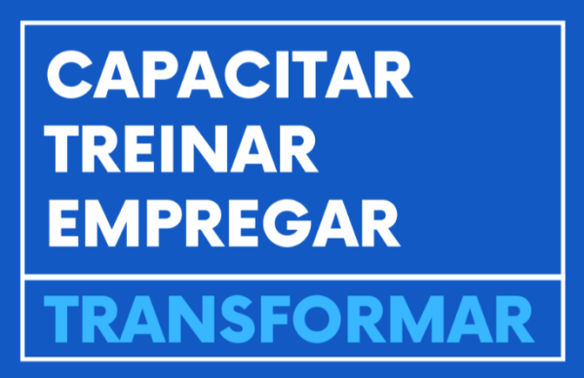

Saber utilizar as estruturas de dados.
Vetores, Listas e Coleções

Slide 2
ARRAYS
É um objeto que pode armazenar diversos valores de um determinado tipo.
Declaração
String[] varVetor;
A declaração não cria o array . Somente diz que esta variável terá um array do tipo especificado.
Criação do array
Aloca um array na memória para 5 elementos do tipo String e atribui o array à variável varVetor
varVetor = new String[5];
0
1
2
3
4
Posições
Vetor com 5 posições
A declaração e criação poderia ser feita em uma linha.
String [] varVetor = new String[5];

Slide 3
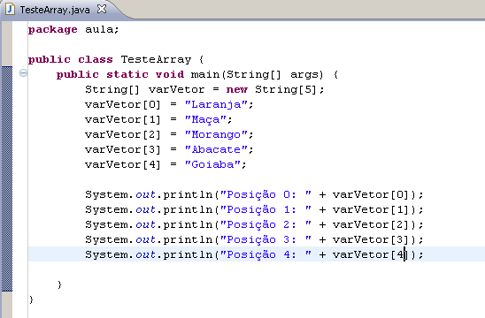


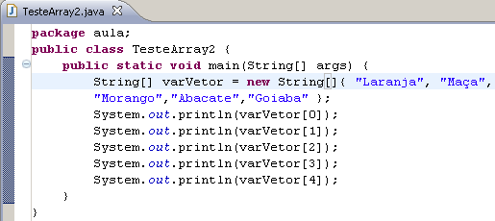
EXEMPLOS:
Vetor com 5 posições
otimizando
Podemos inicializar o vetor na criação e o número de elementos do vetor é determinado pelo número de valores informados no caso abaixo dois elementos
outra forma de inicialização

Slide 4
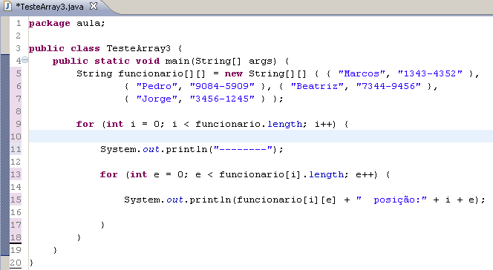
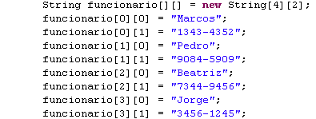
ARRAY MULTIDIMENSIONAL
A linguagem Java não fornece vetores multidimensionais, mas, é possível criar vetores de vetores tendo o mesmo efeito.
Declarando e inicializando
Para sabermos os tamanhos dos vetores utilizamos o campo length
Declarando e definindo por número de linhas e colunas.

Slide 5
EXERCÍCIOS
1) Criar um novo projeto com o nome aula-vetor. Criar um pacote com o nome aula.
Criar uma classe com o nome Funcionario
- atributos private do Funcionario : nome, cargo, e salario
- Métodos da classe Funcionario.
- Crie o método abonoSalario na classe Funcionario .
O abono é acrescido ao salário do funcionário
- Construa dois objetos em um vetor em outra classe com o nome TestaFuncionario
com quaisquer dados.
- Exiba os dados dos funcionários com o abono salarial.

Slide 6
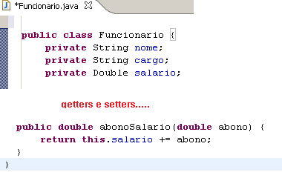
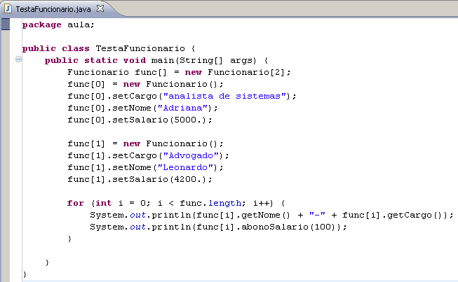
RESOLUÇÃO

Slide 7
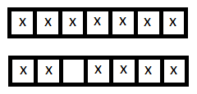
DESVANTAGENS DE ARRAY – INTRODUÇÃO A COLLECTION
Como vimos no capítulo de arrays, manipulá-las é bastante trabalhoso. Essa dificuldade aparece em diversos momentos:
não podemos redimensionar um array em Java;
é impossível buscar diretamente por um determinado elemento cujo índice não se sabe;
não conseguimos saber quantas posições do array já foram populadas sem criar, para isso, métodos auxiliares.
Se formos adicionar algo no vetor, vamos ter que percorrer ele em busca de posições vazias
Como saber quantas posições estão ocupadas no array?
Vou precisar sempre percorrer o array inteiro para conseguir essa informação?
Remover elemento

Slide 8
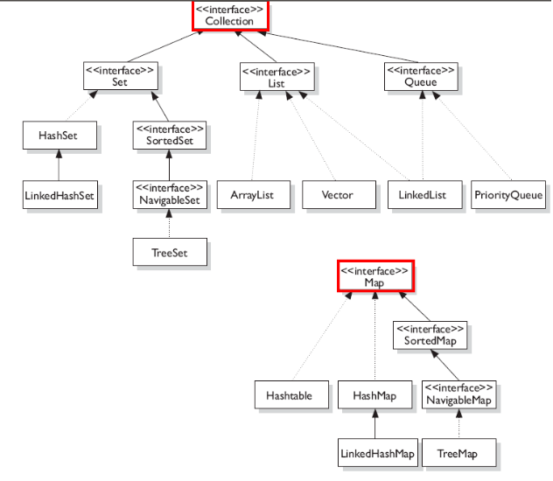
JAVA COLLECTIONS FRAMEWORK
É um contrato de interfaces que representa uma coleção de objetos. Toda estrutura é baseada em duas interfaces principais:
Java.util.Collection
Java.util.Map

Slide 9
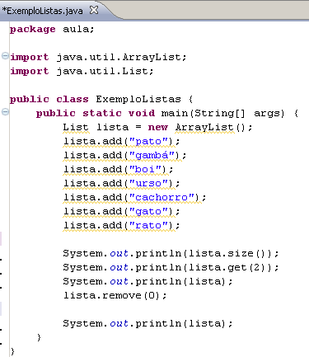
LISTAS
A lista é uma coleção que permite elementos duplicados e mantém uma ordenação específica entre os elementos. A interface java.util.List, que especifica o que uma classe deve ser capaz de fazer para ser uma lista. A implementação mais utilizada da interface List é a ArrayList, que trabalha com um array interno para gerar uma lista. Toda lista trabalha do modo mais genérico possível. Todos os métodos trabalham com Object.
Diferente de um vetor não dizemos qual é o tamanho da lista. Podemos acrescentar quantos elementos quisermos que a lista cresce conforme for necessário.
Classe ArrayList implementa List
Insere um elemento no final da lista
Retorna o tamanho da lista
Retorna o terceiro elemento da lista
Remove o primeiro elemento

Slide 10
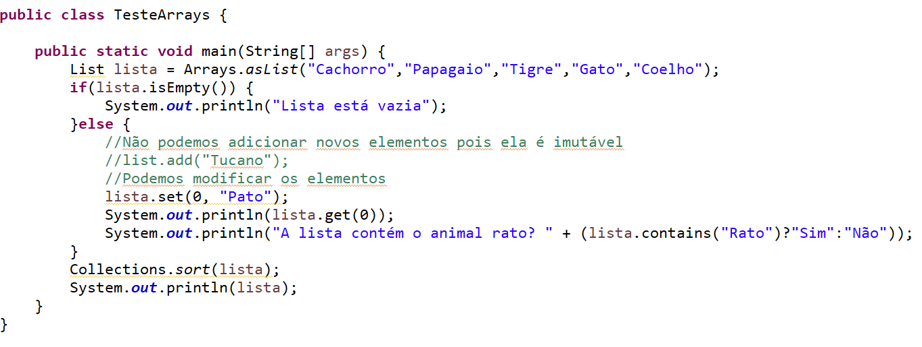
LISTAS - ARRAYS
Podemos criar uma lista de outra forma utilizando o método estático asList da classe Arrays
O método contains serve para pesquisarmos se existe um elemento na lista

Slide 11
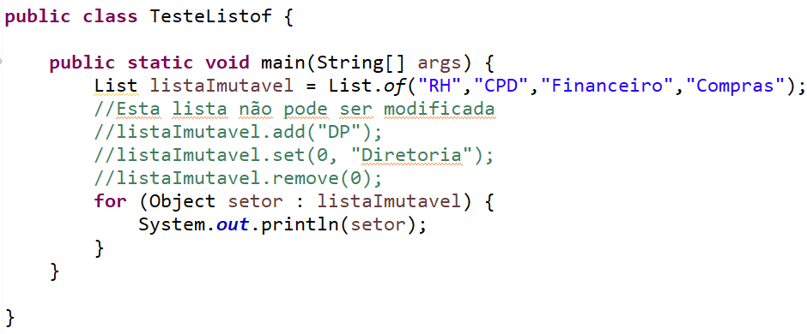
LISTAS - OF
As interfaces List e Set possuem o método of para criar listas imutáveis.
O método of não permite alterações na lista.

Slide 12
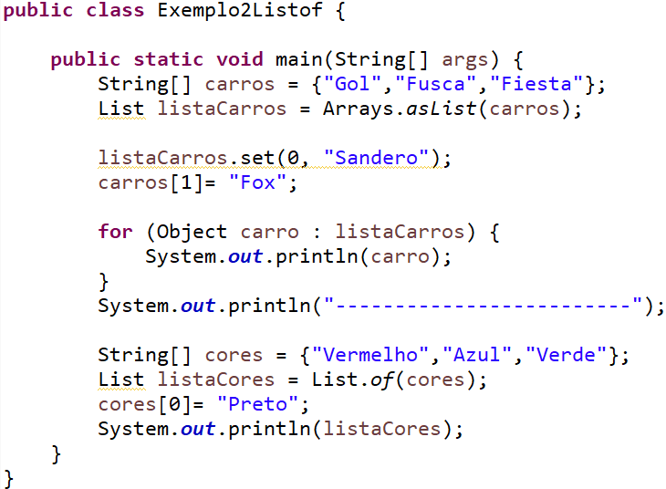
LISTAS - OF
Diferenças entre Arrays.asList e of
Arrays.asList tem tamanho fixo, só conseguimos mudar os valores das posições já existentes. Outra diferença é o tratamento dado para valores nulos. Arrays.asList aceita elementos nulos, enquanto List.of não:
Outra diferença é que, quando passamos um array para estes métodos, Arrays.asList mantém uma referência para o array original, e portanto alterações em um refletem no outro. Já com List.of isso não acontece, e alterações em um não refletem no outro:

Slide 13
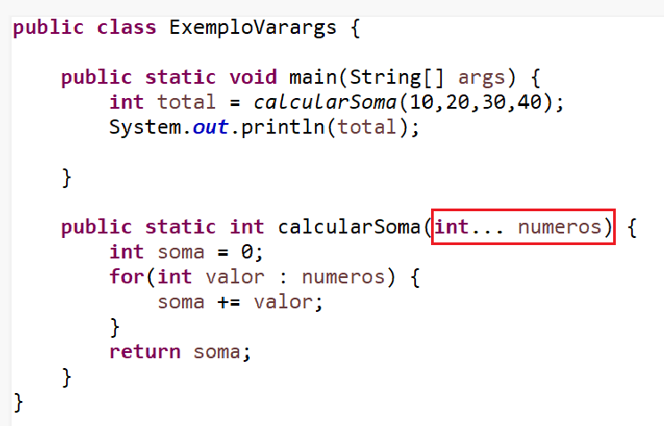
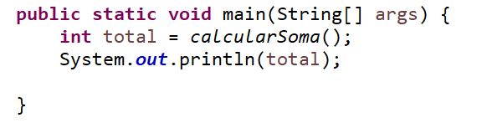
VARARGS
Quando temos um método que não sabemos ao certo quantos parâmetros serão passados, podemos passar uma lista por exemplo, mas também podemos definir na assinatura do método, que ele pode receber um parâmetro do tipo varargs.
O método pode receber quantos parâmetros forem necessários, porém só pode ter apenas um varargs na assinatura do método.
Caso não seja passado argumentos o varargs também é aceito.

Slide 14
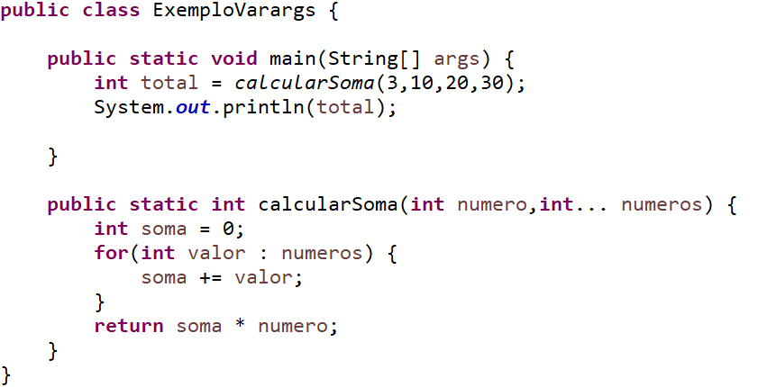
VARARGS
O varargs facilita, porque ao invés de criar um array ou lista e colocar os valores dentro dele para depois chamar o método, o mesmo pode ser chamado diretamente passando os vários valores e os parâmetros enviados são automaticamente adicionados em um array do mesmo tipo do varargs.
Também podemos usar o vargars em um método que recebe outros parâmetros, mas quando tem mais parâmetros o varargs precisa ser o último parâmetro recebido pelo método.

Slide 15
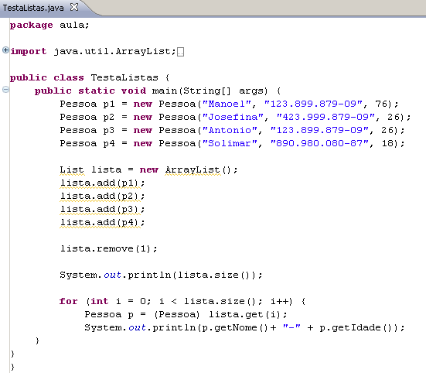
EXERCÍCIOS
Criar uma classe com o nome Pessoa com os atributos nome, cpf e idade.
Criar uma classe com o nome Cliente com o atributo nome.
Criar uma classe com o nome TestaListas com 4 objetos da classe Pessoa e gere uma lista com estes dados do nome e a idade. Remova da lista o segundo elemento.
O método get retorna um Object por
isso fazemos o casting

Slide 16
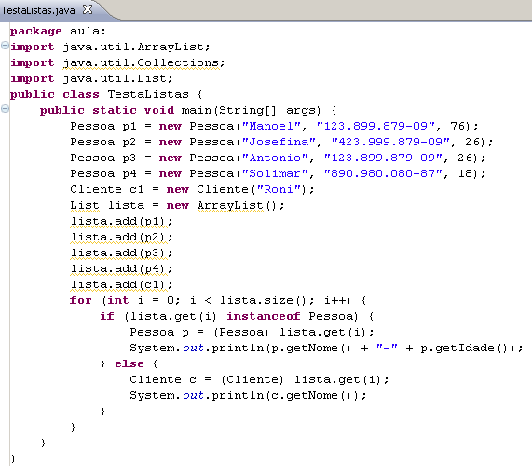
EXERCÍCIOS
Instânciar um objeto da classe Cliente e adicionar na mesma lista que os objetos da classe “Pessoa“ foram adicionados.
Imprimir os elementos dessa lista
Imprimindo lista com vários objetos. Criar uma instância de Cliente.

Slide 17
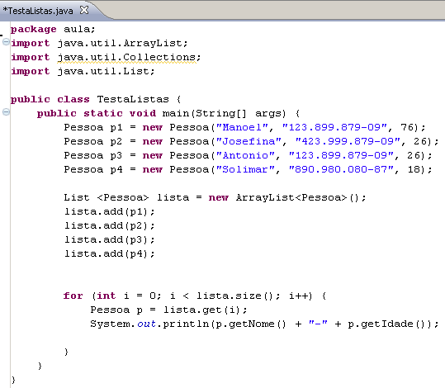
LISTAS E GENERICS
Em uma lista podemos inserir qualquer tipo de objeto, mas dificilmente iremos trabalhar com objetos diferentes em uma lista. Usando o Generics o compilador não permite colocar na lista elementos incompatíveis. Um tipo genérico é um tipo que possui um ou mais parâmetros de tipo.
O Generics restringe a lista a um determinado tipo de objeto.
Não precisamos mais fazer casting pois os objetos são todos do tipo Pessoa

Slide 18
JAVA.UTIL.SET
Os objetos do grupo Set não permitem elementos duplicados. A ordem em que os elementos são armazenados pode não ser a ordem na qual eles foram inseridos no conjunto. Conjuntos são extensamente usados pra representação de dados.
Conjuntos em Java são encapsulados por uma instância de uma das classes que implementam Set. Esta por sua vez declara vários métodos que possibilitam a inclusão e remoção de objetos na coleção.
Duas Classes implementam Set diretamente, são elas : HashSet e TreeSet
HashSet – Através de um mecanismo interno reduz o elemento a um número, e com base nele, realiza uma pesquisa em um sublista de elementos contendo esse mesmo número, é mais rápido que o TreeSet para as operações de modificação do conjunto e não estabelece nenhuma ordem particular entre os objetos.
TreeSet– Preserva a ordem natural dos elementos, porém ocorre uma perda de performance na inserção e deleção TreeSet. O algoritmo usado é de árvore binária para ordenar os elementos.

Slide 19
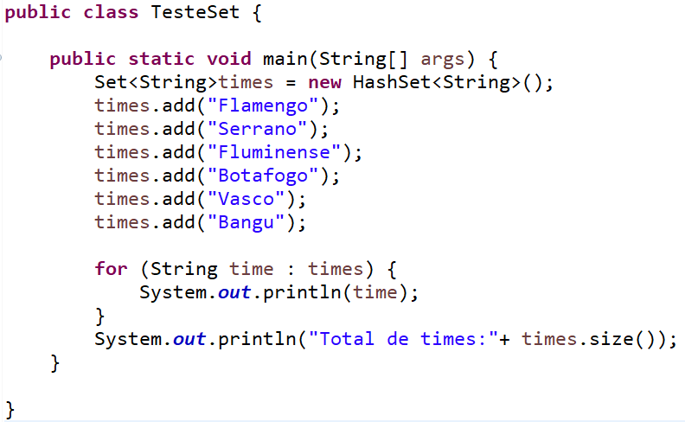
EXEMPLO
Elemento repetido não será adicionado

Slide 20
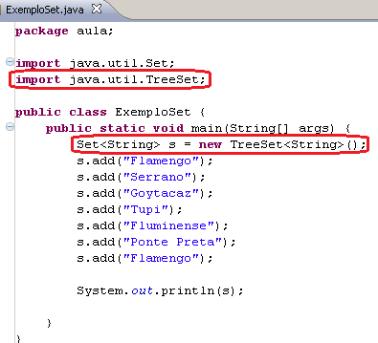
TREESET
Alterar as linhas em destaque para testarmos o TreeSet
Os elementos são ordenados automaticamente

Slide 21
BOAS PRÁTICAS
Grande parte das coleções usam, internamente, um array para armazenar os seus dados. Quando esse array chega ao limite, é criado um maior e o conteúdo do antigo é copiado. Se tivermos uma coleção que cresce muito, isso pode ocorrer muitas vezes. Então, criamos uma coleção já com uma capacidade grande, para evitar o excesso de redimensionamento.
Evite usar coleções que guardam os elementos pela sua ordem de comparação quando não há necessidade.
Não itere sobre uma List utilizando um for de 0 até list.size() e usando get(int) para receber os objetos. Isso parece não ter problema, mas algumas implementações da List não são de acesso aleatório como a LinkedList, fazendo esse código ter uma péssima performance computacional.

Slide 22
EXERCÍCIOS
1) Criar uma classe Aluno com os atributos nome, nota1, e nota2.
Criar construtor e getters.
Criar um método calcularMedia que deverá retornar um double do cálculo da média
Lançar uma exceção caso a primeira ou segunda nota for menor que zero ou superior a dez.
Criar uma classe com o nome AlunoException com sua própria exceção.
Criar uma classe de teste com o main e instanciar um objeto do tipo aluno passando o nome e as notas no construtor de aluno.
Tratar possíveis erros de exceção de notas inválidas
Criar uma lista de alunos, percorrer e imprimir.

Slide 23
EXERCÍCIOS
2) Criar uma classe chamada Cliente com os atributos: id, nome, idade, telefone. Faça um programa para solicitar os dados de vários clientes usando o Scanner e armazenar em um ArrayList até que se digite um número de id negativo. Em seguida exiba os dados de todos os clientes em um foreach via System.out, formatando cada objeto separado por linhas.

Slide 24
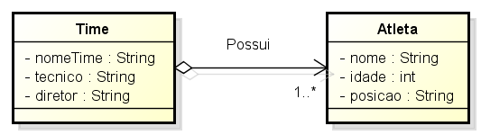
EXERCÍCIOS
3) Crie as classes de acordo com o diagrama.
Utilize List no relacionamento
Crie uma main para testar o time. Crie um time, adicione atletas e depois imprima na tela o nome do time e o nome de seus atletas

